Slide 1
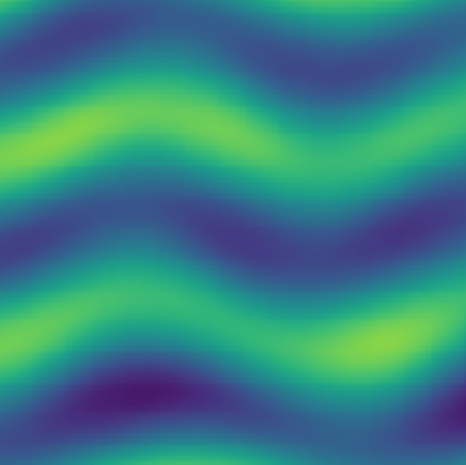



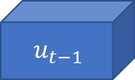

$$t−1$$
$$t−5$$
Conv.
Conv.
Conv.
$$u_{t−1}$$
Conv.
Conv.
Conv.
Conv.
Conv.
Conv.
$$u_{t}$$
Conv.
Conv.
$$t$$

